Slide 1

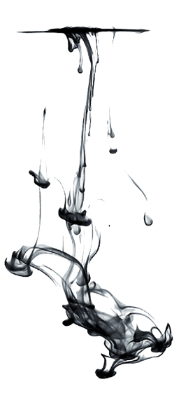
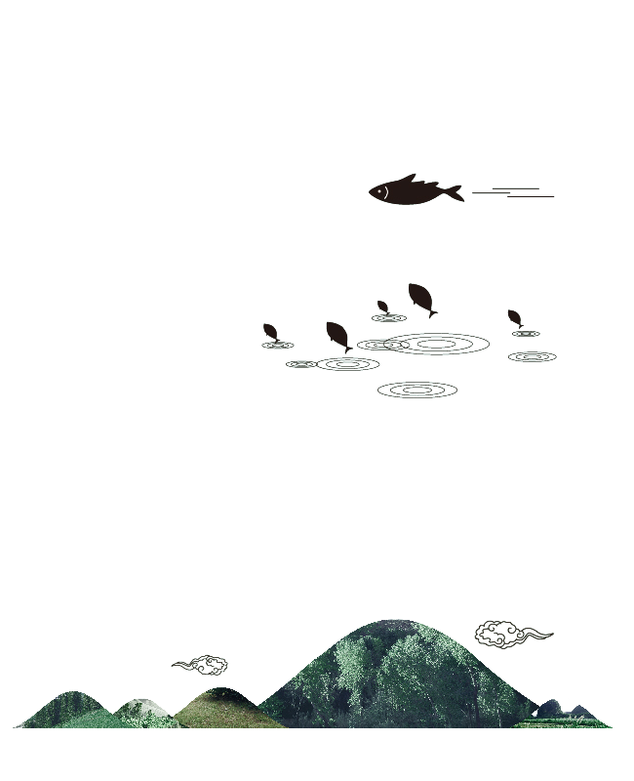
古诗词中的“爱国情怀”
《中国古代诗歌散文鉴赏》专题二：

Slide 2
学习目标
1
了解表达“爱国情怀”诗词的风格
2
把握爱国诗词中的意象、意境
3
探究 表达“爱国情怀”诗词的共性
4
理解古诗词中的“黍离之悲”

Slide 3

自主阅读
1.专题导语：了解“爱国诗词”的主要风格。
2.任务一：阅读教材P22-24页，概括出要点。

Slide 4
把握诗歌意象：
1.置身诗境：
反复诵读，借助已有的生活体会和审美经验，展开联想和想象，沉浸到诗人所描绘的意象和画面中去。
2.缘景明情：
根据作品中意象自身的特点、组合方式，以及情景之间的关系，采取相应的鉴赏方法。首先要明确诗中的意象，是单一意象，还是多个意象，如果是多个意象，那意象之间的是具备同样的特点，还是含义有转折，等等。

Slide 5
自主阅读
任务二：
参考《书愤》，阅读《登岳阳楼》《扬州慢》

Slide 6
《登岳阳楼》
[唐]杜甫
唐代宗大历二年（767），杜甫五十七岁，当时诗人处境艰难，凄苦不堪，年老体衰，患肺病及风痹症，左臂偏枯，右耳已聋，靠饮药维持生命。大历三年（768），杜甫离开夔州（今重庆奉节）沿江由江陵、公安一路漂泊，来到岳阳（今属湖南）。登上神往已久的岳阳楼，登高远望，不免感慨万千，于是在岳阳写下《登岳阳楼》。

Slide 7
意象、意境
意象：乾坤、孤舟
意境：反差，阔大者更为广阔，渺小者更显微小

Slide 8
艺术手法
反衬：
以雄浑阔大之景反衬孤身悲苦之情

Slide 9

情感、主旨
1.为自己穷困潦倒的境况而感叹
2.更为战火中的国家而痛心

Slide 10
提问：
颔联写出了怎样的自然景象？请你置身诗境，说说自己的感受。
广阔无边的洞庭湖水，划分开吴国和楚国的疆界，日月星辰都像是漂浮在湖水之中一般，显得水势浩瀚、无边无际。令人心胸开阔、震撼。

Slide 11
《扬州慢》
[宋]姜夔
此词作于宋孝宗淳熙三年（1176），时作者二十余岁。宋高宗绍兴三十一年（1161），金主完颜亮南侵，江淮军败，中外震骇。完颜亮不久在瓜州为其臣下所杀。根据此前小序所说，淳熙三年，姜夔因路过扬州，目睹了战争洗劫后扬州的萧条景象，抚今追昔。

Slide 12
意象、意境
意象：荠麦青青、废池乔木、二十四桥
无声冷月、桥边红药、凄清号角
意境：遭劫后的扬州荒凉、寂寞，渲染了悲凉的气氛

Slide 13
艺术手法
对比：
旺盛而齐整的荞麦的繁华美丽的扬州城，反衬“自胡马窥江去后”扬州城的凋残和破败景象

Slide 14
情感、主旨
1.对扬州昔日繁华的怀念和对今日山河破败的哀思
2.为祖国山河残破、人民不幸而极其沉痛的心情

Slide 15
提问：
这首词多处化用了杜牧的诗句，找出这些诗句，并分析其作用。
1.过春风十里：
赠别
杜牧
娉娉袅袅十三馀，豆蔻梢头二月初。
春风十里扬州路，卷上珠帘总不如。
以昔日扬州的繁华兴盛与现实中的“废池乔木”相对照，书法感时伤乱、今不如昔的感慨。

Slide 16
提问：这首词多处化用了杜牧的诗句，找出这些诗句，并分析其作用。
2.纵豆蔻词工，青楼梦好：
赠别
杜牧
娉娉袅袅十三馀，豆蔻梢头二月初。
春风十里扬州路，卷上珠帘总不如。
遣怀
杜牧
落魄江湖载酒行，楚腰纤细掌中轻。
十年一觉扬州梦，赢得青楼薄幸名。
杜牧风流倜傥，才情过人，但面对满目疮痍的扬州，也难有风流情怀，曲折地表达了作者难掩的悲伤。

Slide 17
提问：这首词多处化用了杜牧的诗句，找出这些诗句，并分析其作用。
3.二十四桥仍在，波心荡，冷月无声：
寄扬州韩绰判官
杜牧
青山隐隐水迢迢，秋尽江南草未凋；
二十四桥明月夜，玉人何处教吹箫。
二十四桥仍在，明月夜也依然有，但“玉人吹箫”的风月繁华已不复存在了。
作用：化用杜牧描写扬州的美好的诗句，反衬如今的萧条败落，委婉地表达了作者沉痛的故国之思。

Slide 18
《阁夜》
杜甫
该诗是大历元年（公元766年）冬杜甫寓居夔州西阁时所作。当时西川崔旰、郭英乂、杨子琳等军阀混战，连年不息。吐蕃也不断侵袭蜀地。而杜甫的好友李白、严武、高适等都先后死去。感时忆旧，他写了这首诗，表现出异常沉重的心情。

Slide 19
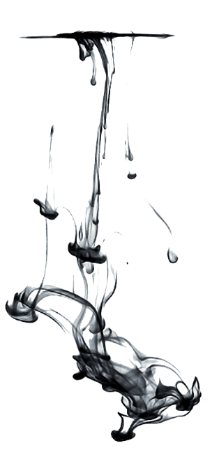
意象、意境
意象一：短景、霜雪
意境一：环境寒冷凄清，隐含着诗人生活寒怆和心境悲凉
意象二：鼓角、三峡、星河
意境二：
境界苍凉恢廓，因战乱突发，整个三峡的山和水都在震荡，都在动摇，形象地反映当时的战乱给整个唐代社会带来的震荡之巨之烈

Slide 20
艺术手法
寄情于景：
首联中，冰天雪地固然寒冷，对于贫病交加、漂泊天涯的作者来说，心境的凄寒和这冰天雪地的寒宵融为一体了；
颔联中，悲壮的鼓角声是国家失序、民有怨气的表现，星河动摇是百姓劳动的反映，战乱频繁给百姓带来的灾难和痛苦不言而喻。

Slide 21
艺术手法
用典：
卧龙诸葛亮神机妙算一世，跃马称帝的公孙述叱咤风云一代豪杰，最终归于一抔黄土，化作历史尘埃。
用典使全诗有了深邃的历史时空感和厚重感。

Slide 22
情感、主旨
表现了诗人感时伤怀，对国家、对人民命运的深切关怀。

Slide 23
提问：
这首诗作者感慨万千，说说一共表达了几种悲慨，以及诗人对什么事最为忧伤。
1.对时光飞逝人生短促的感慨；
2.客居天涯的凄寒；
3.对百姓受战乱之苦而痛惜；
4.对万物永恒而人生无常的悲叹；
5.对老病孤独、亲朋音讯断绝的寂寥和无奈。
“野哭千家闻战伐”使诗歌情感到达高潮，诗人对国事最为伤怀，对百姓最为痛惜。

Slide 24
《虞美人》
[南唐]李煜
这首词是公元978年（北宋太宗赵光义太平兴国三年）李煜归宋后三年时所写，当时作者四十二岁。相传他于自己生日（七月七日）之夜（“七夕”），在寓所命故妓作乐，唱新作《虞美人》词，声闻于外。宋太宗闻之大怒，命人赐牵机药酒，将他毒死。牵机药一说是中药马钱子，服后破坏中枢神经系统，全身抽搐，头脚缩在一起，状极痛苦。

Slide 25
意象、意境
意象：
东风、明月
意境：
春风拂过，月光皎洁，本是美好的时刻，但词人不禁思念起故国，一样的东风，一样的明月，不一样的境遇，往事不堪回首，只余悲痛。

Slide 26
艺术手法
比喻、化抽象为具体：
作者将一腔愁绪化为有形的流水，它无穷无尽、无边无际、丰盈而沉重。将愁思形象化，使情感有了无穷的广度和深度。

Slide 27
情感、主旨
抒发了词人对屈辱的囚徒生活的无比厌恶、对亡国的痛恨以及对故国的思念之情，满腔愁绪，无处发泄。

Slide 28
提问：
春花秋月是美景，作者为什么要追问它“何时了”？
一个被囚禁的亡国之君要忍受无尽的屈辱，一年一度的春花秋月只是意味着这种屈辱生活的延续罢了，良辰美景更衬托内心的悲戚之重、苦闷之深，所以才追问“何时了”。

Slide 29
常见意象：
要合诗歌的具体写作背景和作者的写作风格分析
冰雪：
忠贞高洁
霜雪：
凄清氛围
流水：
绵绵愁思
琴瑟：
切切情意
离愁别绪
柳枝、灞桥、长亭、阳关、烟波、冷雨：
羁旅愁思
古道、夕阳、西风、归雁、子规、浮云：
清风、明月、花草：
闲情雅致
思乡情怀
登高、凭栏、捣衣、寒砧、鹧鸪：
烽火、金戈、战马、大漠、塞外：
戍边豪情或爱国情怀

Slide 30
自主阅读
任务三：
阅读《黍离》《哀江头》，谈谈什么是“黍离之悲”。

Slide 31
黍离之悲：
《国风·王风·黍离》历代流传，影响很大，后世文人写咏史怀古诗，也往往沿袭这首诗的音调。而“黍离”一词也成了历代文人感叹亡国、触景生情常用的典故。
代表作品：曹植的《情诗》、向秀的《思旧赋》、刘禹锡的《乌衣巷》、姜夔的《扬州慢》、杜甫的《哀江头》。
作者经过遭受战争凌辱的城池或故土，亲眼见证它由繁华到荒凉，不禁为国家破亡而哀痛。

Slide 32
思考讨论：
任务四：本专题里所读的诗词的作者在表达爱国情怀时有哪些异同？
同：
1.都处于战乱年代，国破家亡之时。
2.基本都采用了虚实结合的方式，将过去和现在进行对比。
3.表达了作者对战争的厌恶与无奈，对国破家亡的愤恨与沉痛，诗中显现出深沉的爱国情怀。
异：
杜甫、陆游诗境界阔大，历史背景深沉，而其他诗人更为柔情。

Slide 33
这个民族从我们都不存在的时候，从我们的祖辈甚至更远的时候起，就一直坚定地生存着，并将继续把这段血脉延续下去，将来这个民族还会忘记战争的痛苦，还会有人背叛这个国家，还会有人为私利而抛弃整个民族，还会有人在危难时刻苟且偷生甚至发国难财。但是这个民族从未毁灭，因为她总还有那么一批人，在她穷的时候不抛弃她，在她弱的时候不鄙视她，在她需要的时候不背叛她。他们觉得这个社会黑暗得不值得去爱，曾经觉得自己的人生在那些富豪官僚面前卑微得象一根稻草，曾经痛恨爹娘为什么要把自己生在这样的环境下。却还是为了这个糟糕的世界而抛弃了小小的家园、爱情、前途，把自己碾碎在历史的车轮下。
——列夫·托尔斯泰《战争与和平》

Slide 34
写作练习：
任务五：
学习这个专题，你有何收获？写一个不少于400字的小结，标题自拟。
1.掌握了新的诗歌鉴赏方法
2.有感于诗人的爱国情怀
3.和平年代与战争年代的爱国行为有何不同？
4.战争带给人的思考

